Slide 1
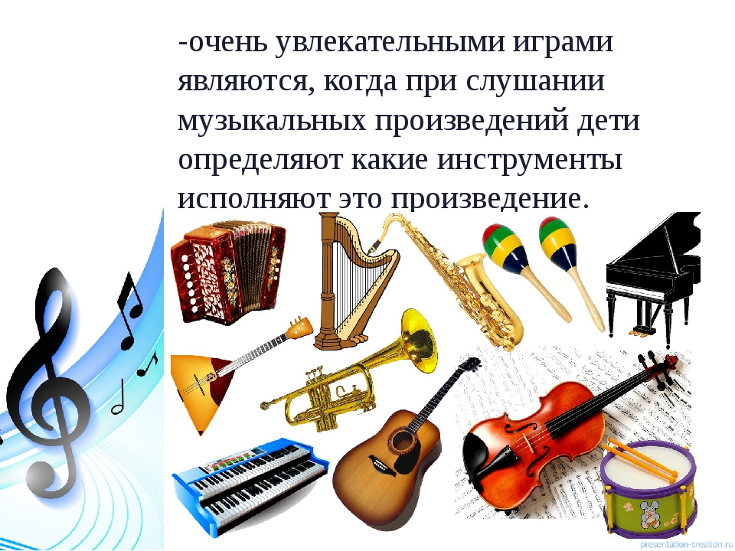
Использование современных образовательных технологий на уроках музыки.
Ежова Татьяна Николаевна

Slide 2
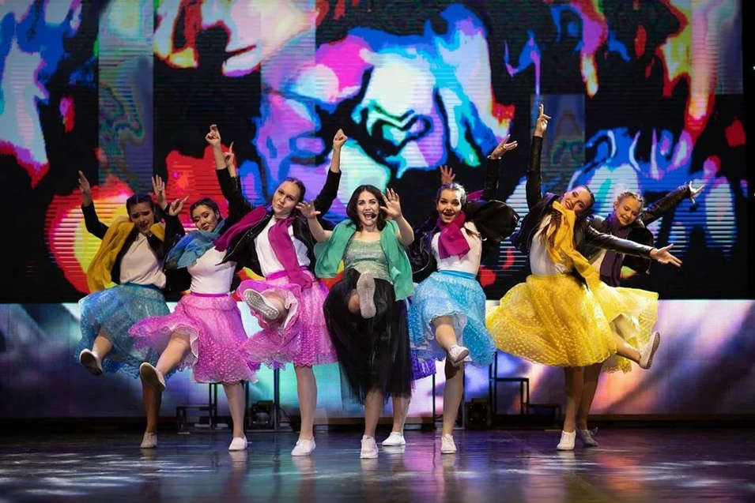
«Технологии не заменят учителя, но учителя, которые используют технологии, могут заменить тех, кто этого не делает».
Рэй Клиффорд.
Радость в учебе –
от сознания достигнутого.
Радость сама по себе
не приходит.
Ее «горючее» - успех.

Slide 3

Главный смысл деятельности учителя музыки, чтобы создать каждому ученику ситуацию успеха в учебной и внеклассной работе.
Учебные достижения школьника:
1.Наиболее сильно окрашивают его жизнь.
2. Определяют отношения к педагогам, к родителям, к самому себе.
3.Помогают нравственному развитии ученика.
4.Ученик из пассивного слушателя становится активным участником процесса обучения.

Slide 4


Современные педагогические технологии позволяют делать обучение ярким, запоминающимся, интересным для учащихся
Здоровьесберегающие технологии
Урок музыки сам по себе – здоровьесберегающая технология. Особенностью урока музыки является организация разных форм музыкальной деятельности школьников. Каждый урок музыки содержит в себе оздоровительный эффект, препятствует развитию переутомления, не ухудшает здоровье, а способствует его сохранению, укреплению и развитию. Именно поэтому уроки музыки как бы «разбавляют» расписание, снимая нагрузку, которую несут в себе такие предметы как русский язык, математика, иностранный язык, которые требуют большой мыслительной нагрузки.
Одна из основных задач уроков музыки: снимать нервно-психические перегрузки, восстанавливать положительный эмоционально - энергетический тонус учащихся. Моя задача как учителя музыки – создать условия для сохранения здоровья учащихся, то есть внедрить здоровьесберегающие технологии в образовательный процесс

Slide 5
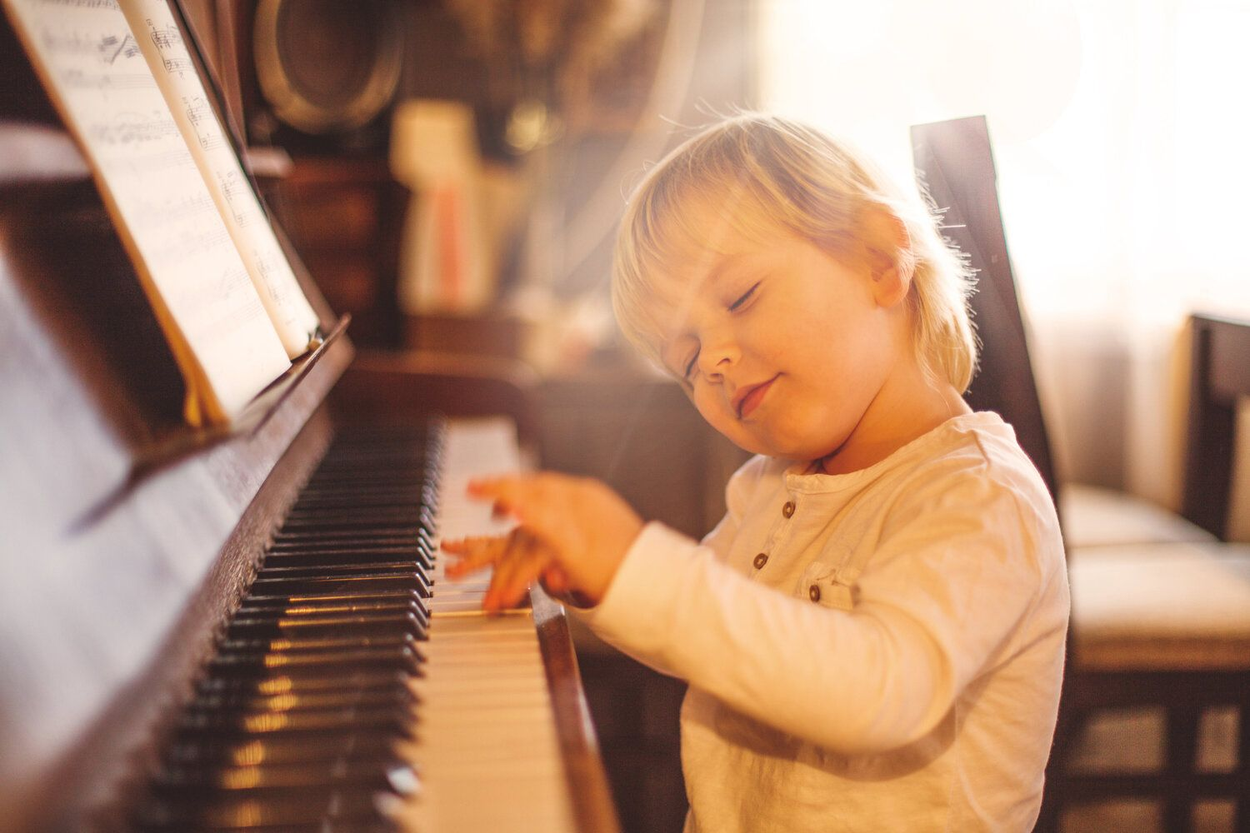
Личностно-ориентированная технология (технология критического мышления) способствует повышению интереса и доступности обучения.
Обучающие овладевают следующими умениями: 1.определять вопросы
2.выделять главное
3.делать сравнения
4.делать умозаключения
5.устанавливать причинно-следственные связи

Slide 6




Информационно-коммуникационные технологии.
Направлены на ориентацию в информационных потоках, умение осознанно воспринимать музыкальную информацию, распространяемую по каналам СМИ, развитие критического отношения к ней, применение ИКТ в проектно-исследовательской деятельности, увеличение количества источников информации, осуществление интерактивного диалога в едином информационном пространстве музыкальной культуры и педагогического сообщества.

Slide 7


Использование на уроках аудио и видео материалов.
Для учеников использование ИКТ на уроках музыки является новыми формами, средствами обучения. Доступность и разнообразие всех компьютерных технологий (трехмерность, анимация, видео, звук) позволяют рассматривать ИКТ как учебно-развивающую сферу для творчества и самообразования.

Slide 8
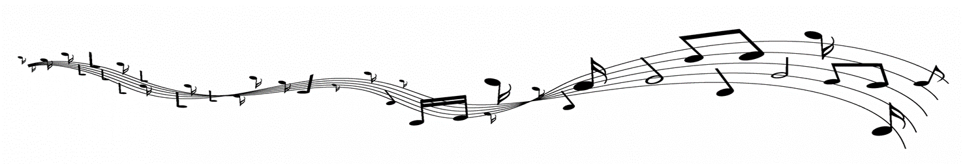
Технология проблемного обучения активизирует мыслительную деятельность.
Учащиеся овладевают умениями выявлять проблему, отсекать второстепенное, видеть главное.
Технология обучения в сотрудничестве развивает коммуникативные навыки взаимопомощи, а также способности обучаться в силу собственных способностей.

Slide 9

Проектные технологии
развивают познавательные интересы школьников, их социализации приобретает сегодня широкое распространение на уроках музыки.
Возможны коллективные, групповые, индивидуальные формы подготовки и защиты проектов. Проектная деятельность учащихся выступает, как форма промежуточного и итогового контроля усвоения учебного материала.

Slide 10
Игровые технологии развивают музыкально — творческие способности учащихся.
Игровые методы обучения по предмету «Музыка»:
1. Различные упражнения, звукоподражание, речевые зарядки.
2. Вокальные импровизации (песенки-попевки, мелодии к которым ребята должны, по возможности, сочинить сами).
3. Ритмодекламация – четкое произнесение текста или стихов в заданном ритме.
4. Музыкально- дидактические игры - это игры с готовыми правилами, требуют от школьника умения расшифровывать, распутывать, разгадывать, а главное – знать предмет.
5.Пластичное движение – это познание музыки через жест, движение, превращение процесса восприятия музыки из пассивной формы работы (слушание) в активную.
6. Инструментальное музицирование -это творческий процесс восприятия музыки через игру на доступных ученикам инструментах.
7. Интеллектуальные игры – игры-упражнения, игры-тренинги.
8. Игры- путешествия применяются при изучении культуры разных стран, творчества композиторов или основ музыкальной грамоты.
9. Сюжетно-ролевые игры также развивают творческое мышление и познавательную активность учащихся.

Slide 11




Технология развития ассоциативно-образного мышления школьников на уроках музыки базируются на интеграции музыки с другими видами искусства: литературой, изобразительным искусством, кино, театром.

Slide 12

Технология развития процессов восприятия пронизывает все виды музыкально-практической деятельности учащихся.
Восприятие музыки (эмоциональное и осознанное) наиболее полно формируется в процессе использования методики интонационно-образного и жанрово-стилевого анализа музыкальных произведений.
У школьников формируется установка на позитивное восприятие музыкального произведения с помощью разнообразных факторов: организационных (слушать музыку в тишине, как в концертном зале) и методических (слово учителя, актуализация музыкального опыта детей, включение различного рода ассоциаций – литературных, живописных, нотно-графических и др.)

Slide 13

Технология развития певческой культуры
Она включают в себя подбор песенного репертуара в соответствии с учебной темой и возможностями каждого конкретного класса, распевание, показ песни и беседа о ее содержании, составление плана репетиционной работы над песней, методику «эскизного» разучивания песен, поиск фонограмм для концертного исполнения.

Slide 14
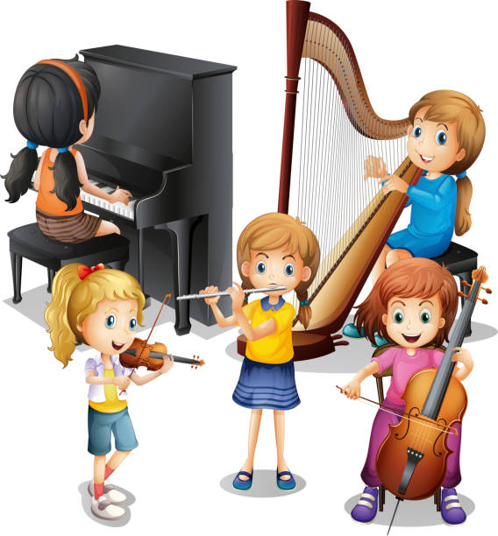
Технология детского музицирования
построена на освоении практических способов двигательной активности школьников, изображении каких-либо действий, пластических воплощений образов.
Применении музыкально-двигательных упражнений для физической разрядки школьников, для снятия усталости.
В ней используется свободное дирижирование , имитация игры на музыкальных инструментах, инсценирование песен, «разыгрывание» фольклорных образцов.

Slide 15

Технология диагностики уровня развития музыкальной культуры школьников
используются в целях выявления личностных, метапредметных и предметных результатов обучения, качества формирования универсальных учебных действий, степени эмоционального восприятия явлений музыкальной культуры, открытости учащихся к их познанию;
осознанного отношения к изучаемым произведениям через систему усвоения основных понятий и категорий музыки, ее стилей, жанров, языка;
представлений школьников о духовных ценностях музыкального искусства;
становления индивидуально-оценочных суждений о роли и месте музыки в жизни человека, общества;
«воспроизведения» полученных знаний, практических умений и навыков, приобретенных нравственных установок в процессе учебной работы, внеурочной деятельности, повседневной жизни, организации досуга, адаптации к социокультурным условиям, в творческой деятельности.

Slide 16

Использование современных технологий позволяет сделать урок интересным, ярким, запоминающимся, что позволяет надеяться на то, что для каждого ученика урок не пройдет бесследно.

